Slide 1
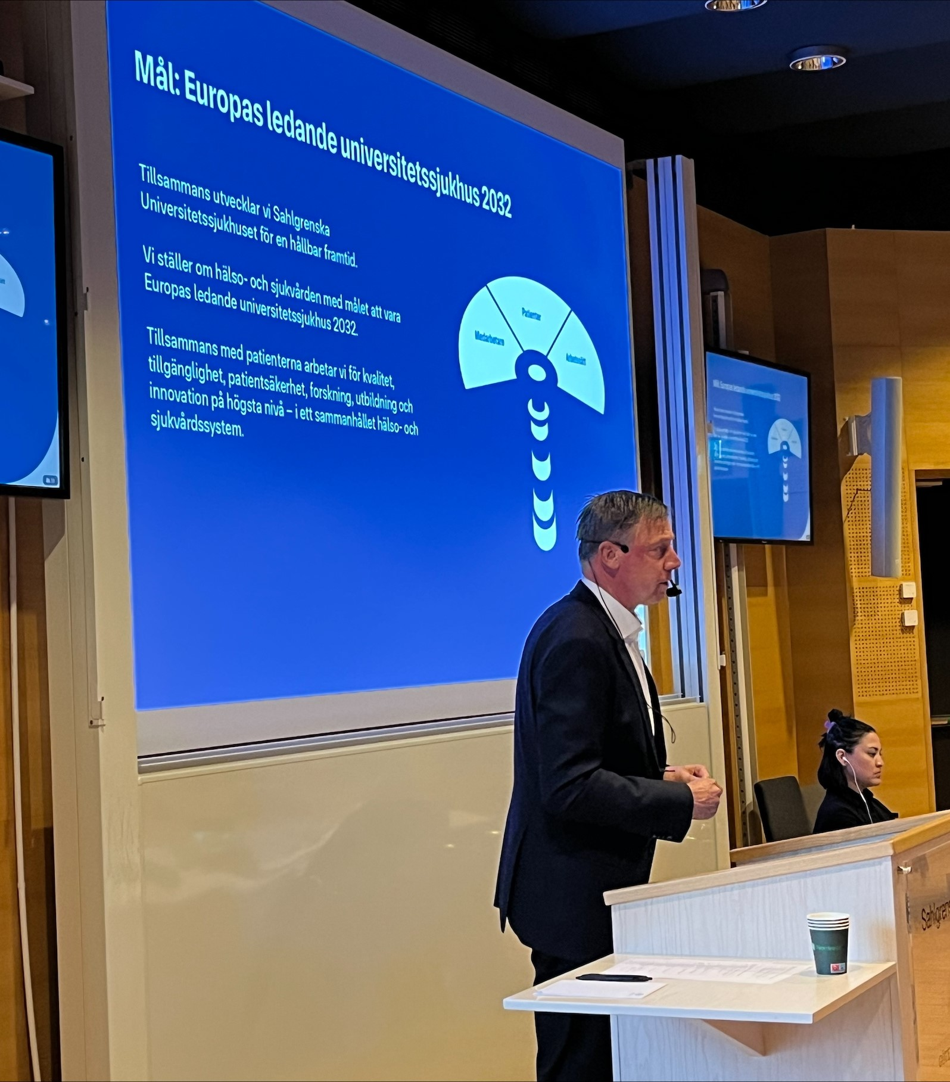
Sjukhusdirektör BB Hallberg

Slide 2
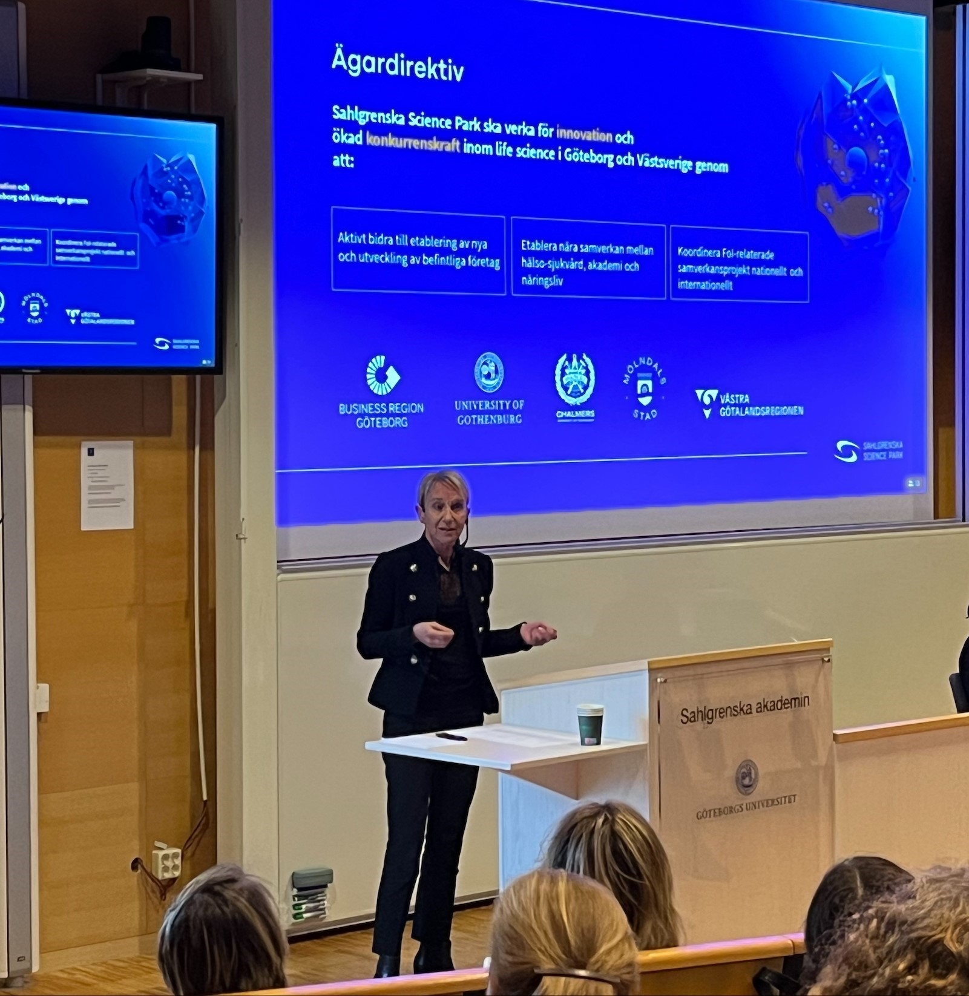
CEO Science park
Cecilia Edebo

Slide 3
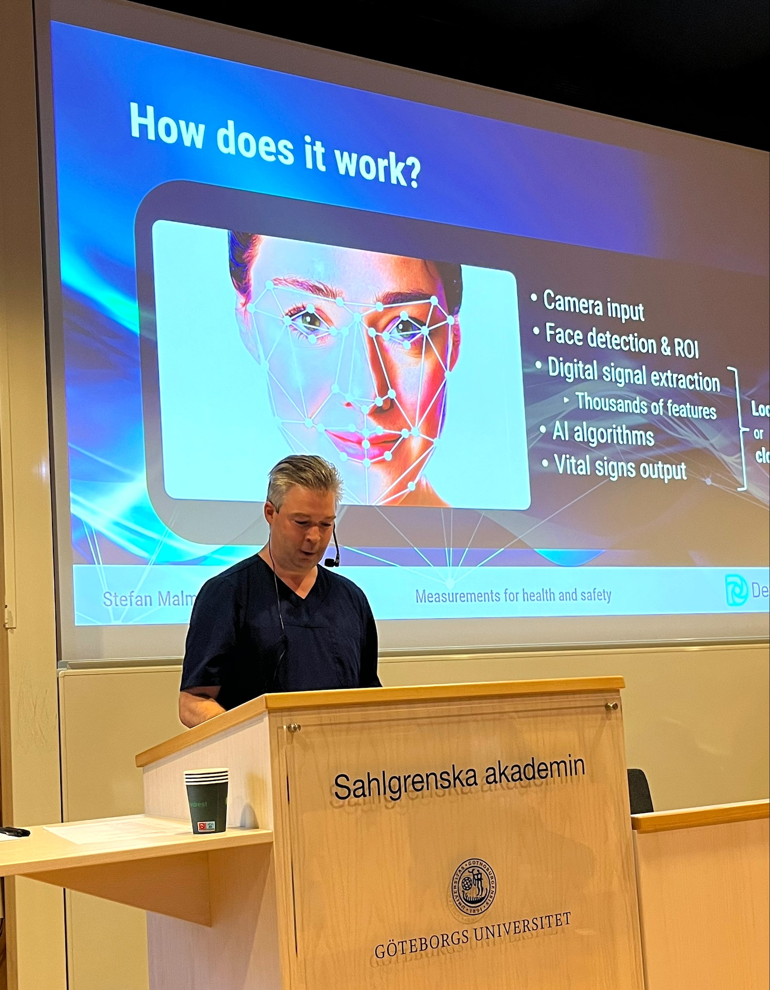
CEO Detectivio Stefan malmberg

Slide 4
Dekan
Jenny Nyström

Slide 5
Ordförande NHS: Kent Lundholm

Slide 6
